Slide 1
МБДОУ «Детский сад общеразвивающего вида 28»
ПРОЕКТ
«КАК ЗВЕРИ ГОТОВЯТСЯ К ЗИМЕ» СТАРШАЯ ГРУППА
Воспитатели: Душкина Екатерина Владимировна Михайлова Елена Анатольевна
старшая группа №8
Воронеж 2021

Slide 2
Вид проекта – познавательный
Срок реализации– Недельный ( последняя неделя Сентября).
Участники проекта – дети 5-6 лет, родители

Slide 3
Актуальность:
ДЕТИ В НЕДОСТАТОЧНОЙ СТЕПЕНИ ИМЕЮТ ПРЕДСТАВЛЕНИЕ ОБ ОБРАЗЕ ЖИЗНИ, ПОВАДКАХ, ПИТАНИИ И ЖИЛИЩАХ ДИКИХ ЖИВОТНЫХ НАШИХ ЛЕСОВ. О ТОМ, КАК ОНИ ГОТОВЯТСЯ К ЗИМЕ В ЛЕСУ.

Slide 4
ЦЕЛЬ ПРОЕКТА:
обогащение представления детей о диких животных.
СОВЕРШЕНСТВОВАНИЕ УМЕНИЯ ВЫДЕЛЯТЬ ХАРАКТЕРНЫЕ ПРИЗНАКИ ПРЕДСТАВИТЕЛЕЙ ДИКИХ ЖИВОТНЫХ, ПРАВИЛЬНО НАЗЫВАТЬ
ИХ ДЕТЁНЫШЕЙ.
ФОРМИРОВАНИЕ ИНТЕРЕСА К ЖИВОЙ ПРИРОДЕ, ЭМОЦИОНАЛЬНОЙ ОТЗЫВЧИВОСТИ.
СОЗДАНИЕ УСЛОВИЙ ДЛЯ ПОЗНАВАТЕЛЬНЫХ И ТВОРЧЕСКИХ СПОСОБНОСТЕЙ ДЕТЕЙ В ПРОЦЕССЕ ПРОЕКТА.

Slide 5
ЗАДАЧИ ПРОЕКТА
1. ФОРМИРОВАНИЕ ПРЕДСТАВЛЕНИЯ О ДИКИХ ЖИВОТНЫХ ЛЕСОВ РОССИИ, ИХ ОБРАЗЕ ЖИЗНИ, ПИТАНИИ, ЖИЛИЩАХ, О ТОМ, КАК ГОТОВЯТСЯ К ЗИМЕ ЖИВОТНЫЕ В ЛЕСУ КАК НАЗЫВАЮТ ИХ ДЕТЁНЫШЕЙ.
2. РАЗВИТИЕ СВЯЗНОЙ РЕЧИ ЧЕРЕЗ СОСТАВЛЕНИЕ ОПИСАТЕЛЬНОГО РАССКАЗА О ЖИВОТНЫХ,
3. ВОСПИТАНИЕ У ДЕТЕЙ ЖЕЛАНИЯ БЕРЕЖНОГО ОТНОШЕНИЯ К ДИКИМ ЖИВОТНЫМ.

Slide 6
ОЖИДАЕМЫЕ РЕЗУЛЬТАТЫ
1.У ДЕТЕЙ СФОРМИРУЮТСЯ ЗНАНИЯ О ДИКИХ ЖИВОТНЫХ, ОБ ИХ ЖИЗНЕДЕЯТЕЛЬНОСТИ В ЗИМНИЙ ПЕРИОД.
2.РАСШИРЯТСЯ ЗНАНИЯ ДЕТЕЙ О СРЕДЕ ОБИТАНИЯ, О ПОВАДКАХ, ОСОБЕННОСТЯХ ЖИВОТНЫХ.
3. ЗАКРЕПЯТСЯ ЗНАНИЯ О ДЕТЁНЫШАХ ДИКИХ ЖИВОТНЫХ.
4.ПОЯВИТСЯ ИНТЕРЕС К ЖИЗНИ ЖИВОТНЫХ, ЧУВСТВО ЗАБОТЫ, ЖЕЛАНИЕ ПОМОЧЬ ЖИВОТНЫМ.
5.ВОЗНИКНЕТ ЭМОЦИОНАЛЬНО ПОЛОЖИТЕЛЬНОЕ ОТНОШЕНИЕ К ДИКИМ ЖИВОТНЫМ.

Slide 7
ПРЕДВАРИТЕЛЬНАЯ РАБОТА
- ПОДБОР ИЛЛЮСТРИРОВАННОГО МАТЕРИАЛА ПО ТЕМЕ « КАК ЗВЕРИ ГОТОВЯТСЯ К ЗИМЕ».
-ДИДАКТИЧЕСКИХ ИГР, НАСТОЛЬНО - ПЕЧАТНЫХ ИГР.
-БЕСЕДЫ О ДИКИХ ЖИВОТНЫХ.
-РАССМАТРИВАНИЕ ИГРУШЕК ДИКИХ ЖИВОТНЫХ.
-ПОДБОР МЕТОДИЧЕСКОЙ ЛИТЕРАТУРЫ, ХУДОЖЕСТВЕННОЙ ЛИТЕРАТУРЫ ДЛЯ ЧТЕНИЯ.
- ЗАГАДОК ПО ТЕМЕ « КАК ЗВЕРИ ГОТОВЯТСЯ К ЗИМЕ»

Slide 8
ФОРМЫ ОРГАНИЗАЦИИ ПРОЕКТА
- ПОЗНАВАТЕЛЬНЫЕ БЕСЕДЫ О ЖИВОТНЫХ
-НАБЛЮДЕНИЯ
- ДИДАКТИЧЕСКИЕ ИГРЫ
-ОРГАНИЗОВАННО-ОБРАЗОВАТЕЛЬНАЯ ДЕЯТЕЛЬНОСТЬ ДЕТЕЙ
-ПРОДУКТИВНАЯ ДЕЯТЕЛЬНОСТЬ
-ТРУДОВАЯ ДЕЯТЕЛЬНОСТЬ
- СОЗДАНИЕ ЛЕПБУКА НА ТЕМУ « КАК ЗВЕРИ ГОТОВЯТСЯ К ЗИМЕ»

Slide 9
1ЭТАП. ПОДГОТОВИТЕЛЬНЫЙ
ЗАДАЧИ:
1.ВЫЯВЛЕНИЕ У ДЕТЕЙ ИМЕЮЩИХСЯ ЗНАНИЙ О ДИКИХ ЖИВОТНЫХ, СТЕПЕНЬ ЗАИНТЕРЕСОВАННОСТИ ДЕТЕЙ ДАННОЙ ТЕМОЙ.
2.ОБОГАЩЕНИЕ ПРЕДМЕТНО-РАЗВИВАЮЩЕЙ СРЕДЫ ДЛЯ РЕАЛИЗАЦИИ ПРОЕКТА « КАК ЗВЕРИ ГОТОВЯТСЯ К ЗИМЕ».

Slide 10
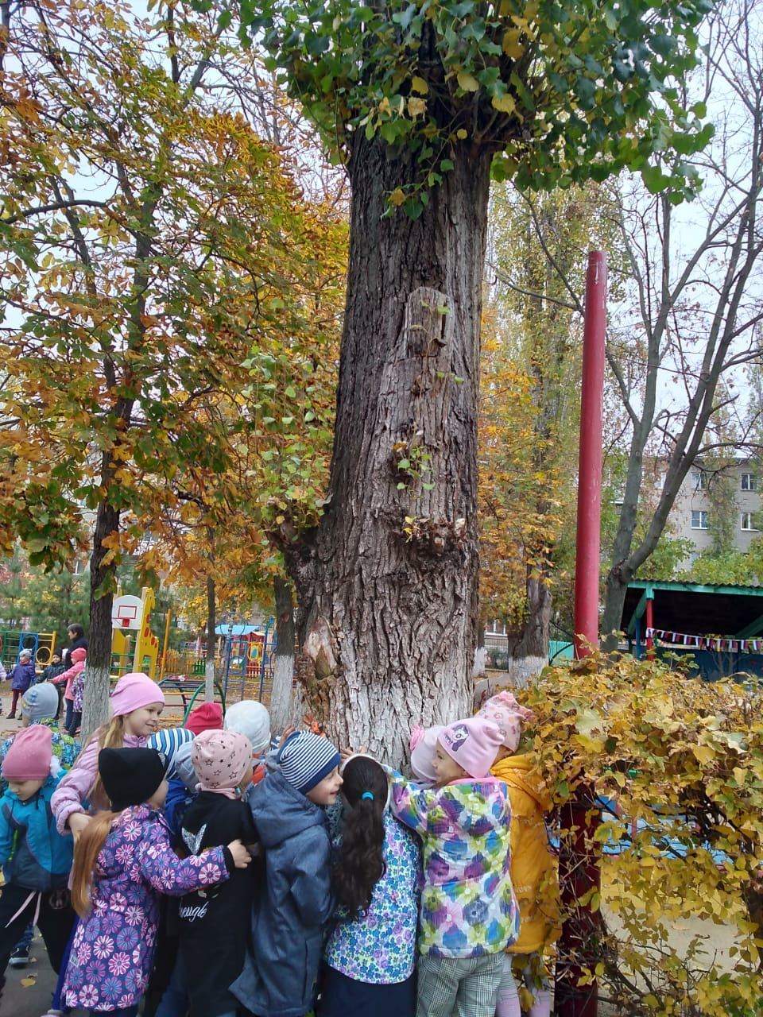
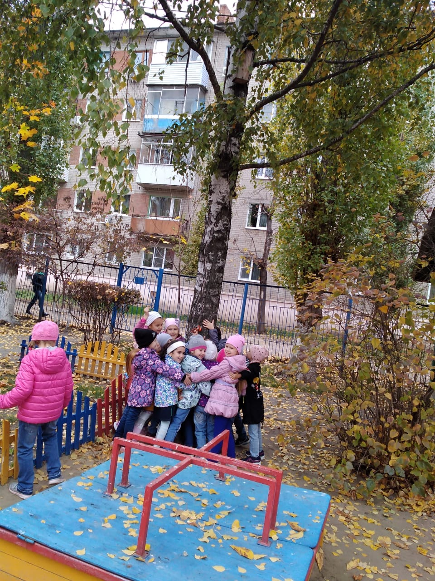
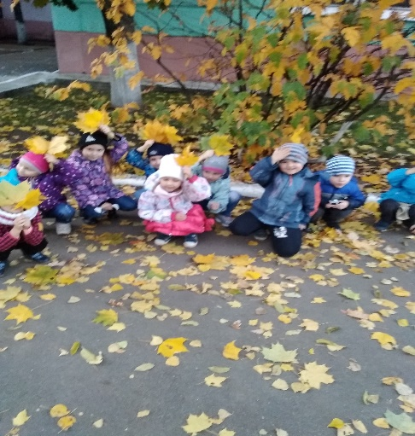
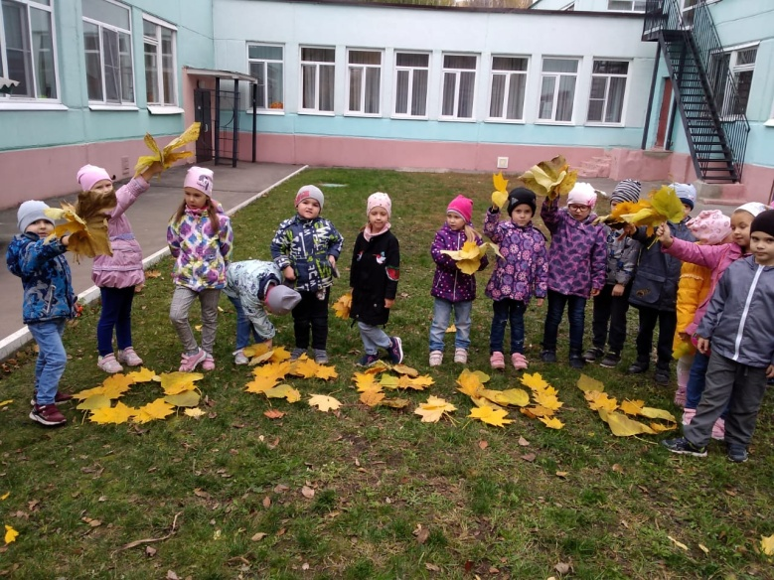
2.Основной этап проекта
1. Закрепление знаний детей о диких жизни животных, в разное время . Беседы о диких животных . Знакомство с растениями на участке.
Угадай по описанию дерево
Экскурсия по территории детского сада .

Slide 11
2 ЭТАП ОСНОВНОЙ
ЗАДАЧИ:
1.ОБОГАЩЕНИЕ ПРЕДСТАВЛЕНИЯ ДЕТЕЙ О ДИКИХ ЖИВОТНЫХ В ХОДЕ БЕСЕДЫ О ДИКИХ ЖИВОТНЫХ.
2.ООД РИСОВАНИЕ НА ТЕМУ « МИШКА» МЕТОДОМ ТЫЧКА.
3.РАСШИРЕНИЕ ПРЕДСТАВЛЕНИЯ ДЕТЕЙ О ДИКИХ ЖИВОТНЫХ.
4.СОВЕРШЕНСТВОВАНИЕ УМЕНИЯ ДЕТЕЙ НАЗЫВАТЬ И НАХОДИТЬ ДИКИХ ЖИВОТНЫХ И ИХ ДЕТЁНЫШЕЙ, ИСПОЛЬЗУЯ ДИДАКТИЧЕСКИЕ
ИГРЫ « НАЙДИ МАМУ», « ЧЕЙ ДЕТЁНЫШ».
5.ООД Аппликация НА ТЕМУ «ЁЖИК»

Slide 12
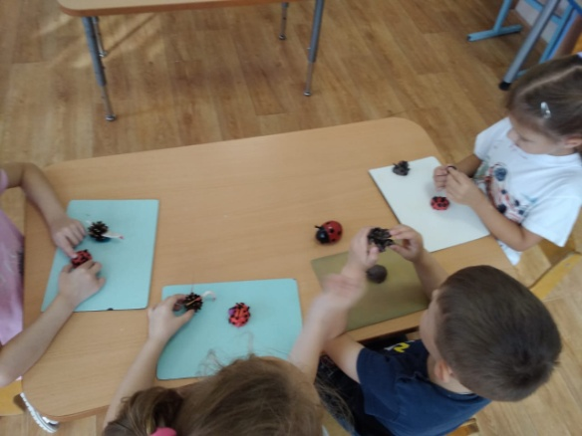
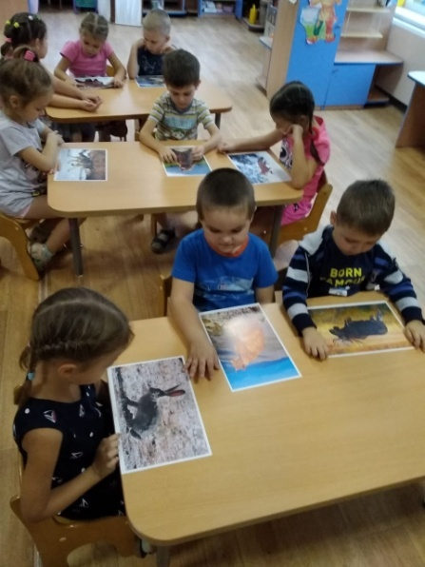
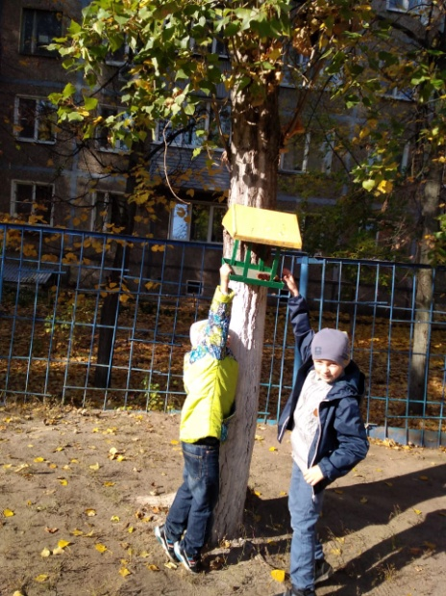
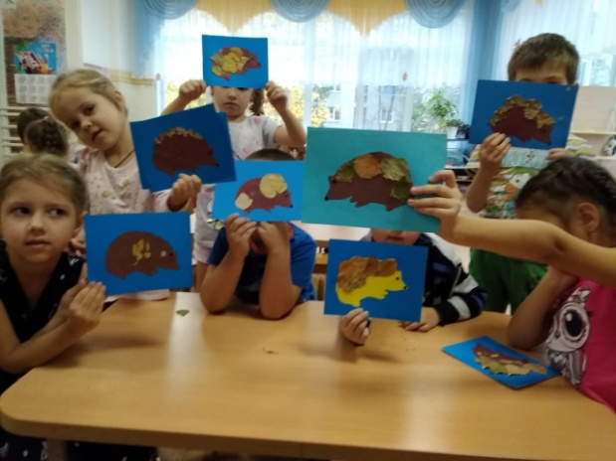
3. Знакомство с животным миром воронежского края
Изучение животных родного края
Лепка божьей коровки
Аппликация из природного материала
Кормление птиц

Slide 13
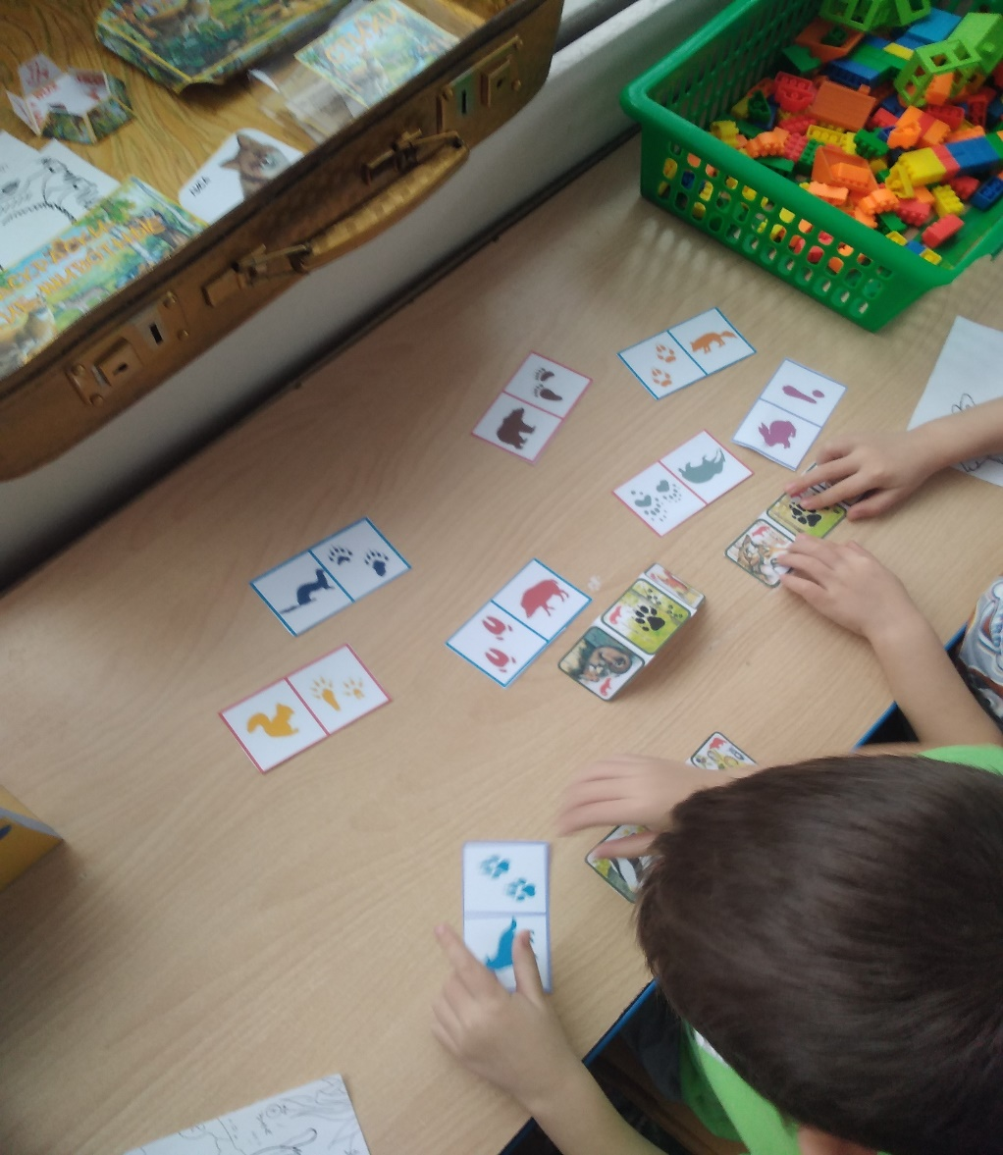
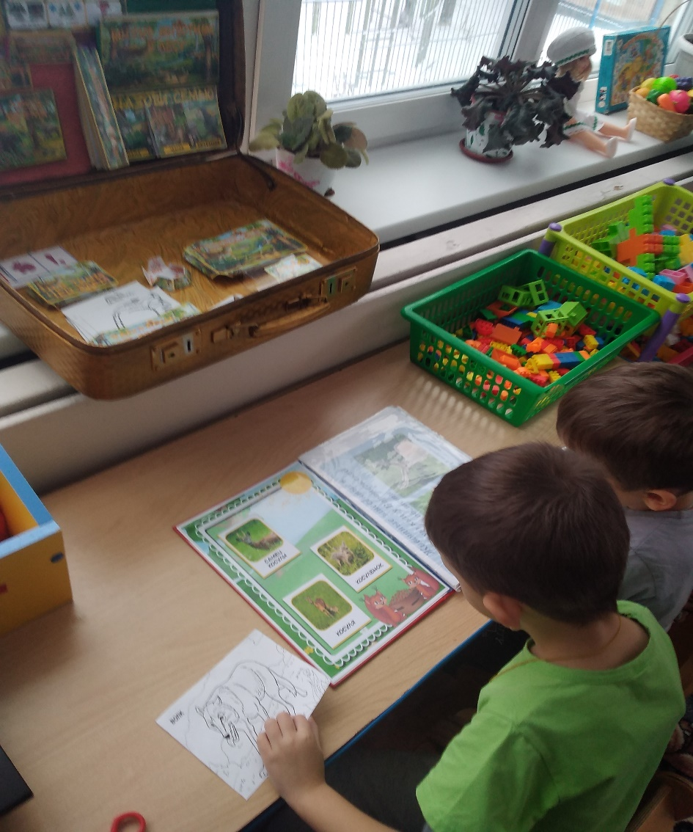
Закрепление знаний о диких животных
Рассматриваем редких животных занесенных в Красную книгу Воронежского края

Slide 14
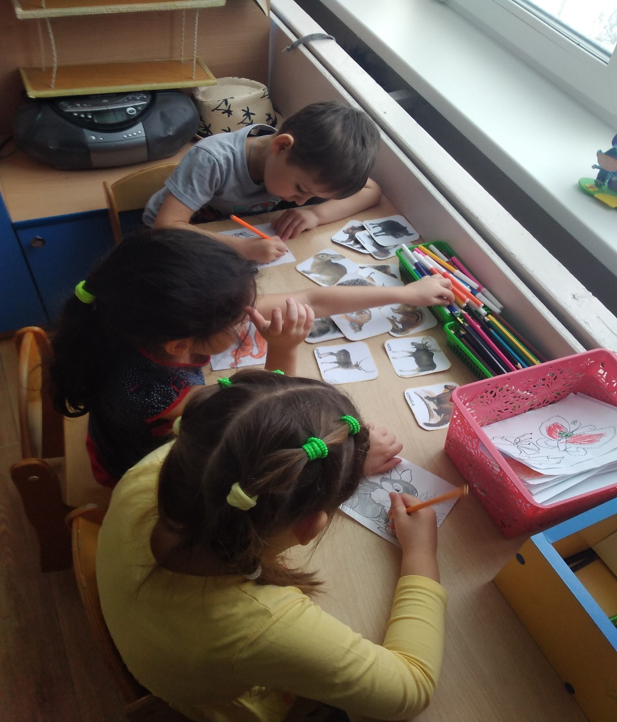
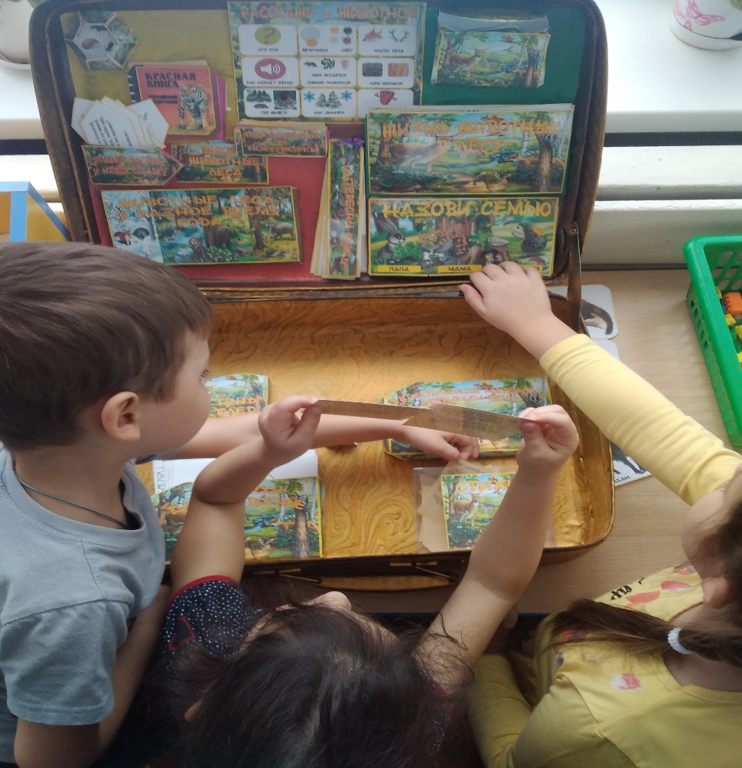
Раскрашиваем животных .
Играем с лэпбуком

Slide 15
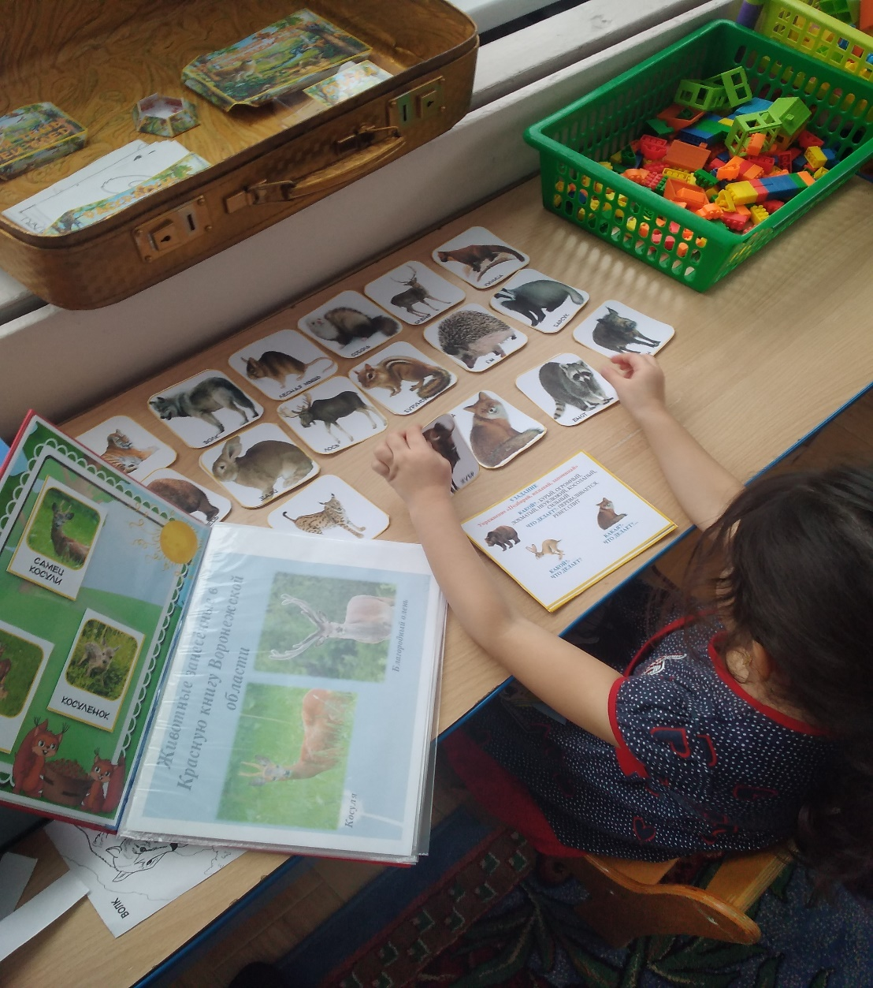
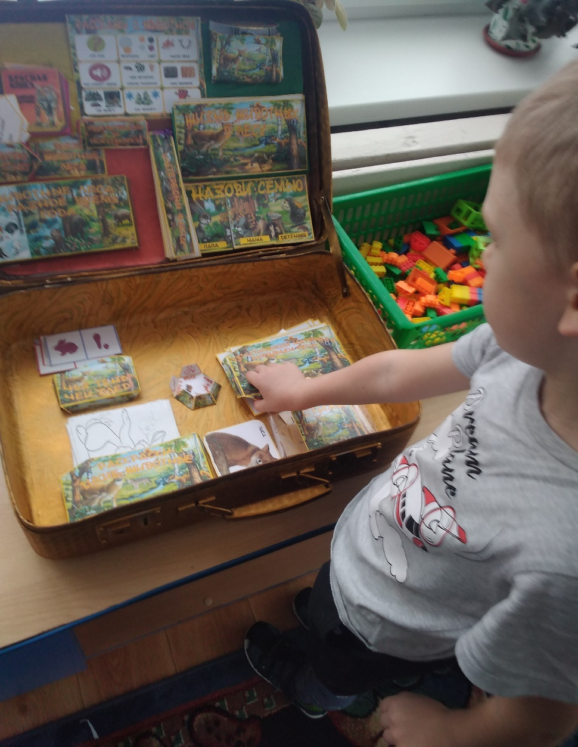
Изучение животного мира в рамках поекта с помощью развивающих карточек

Slide 16
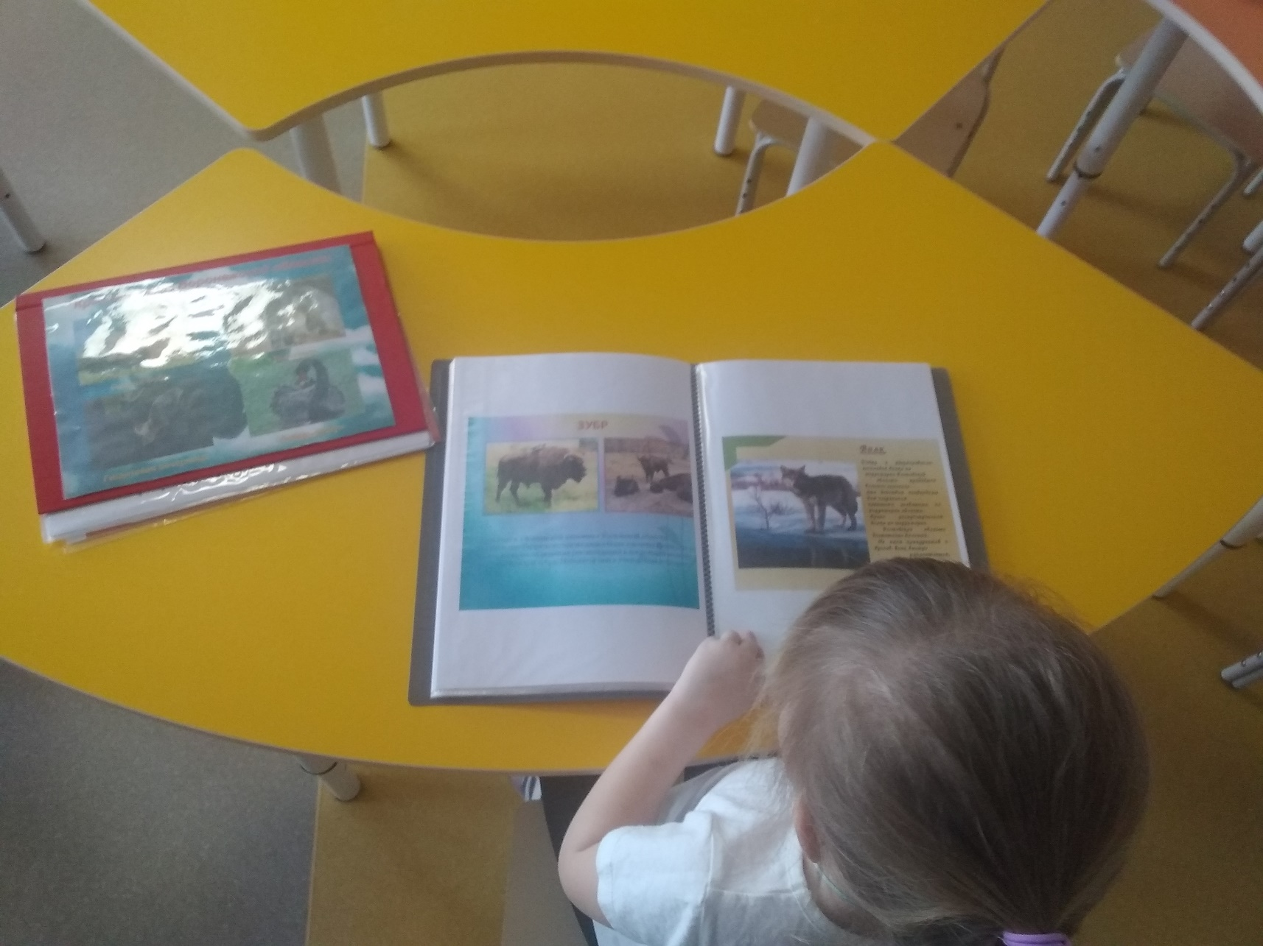

Slide 17
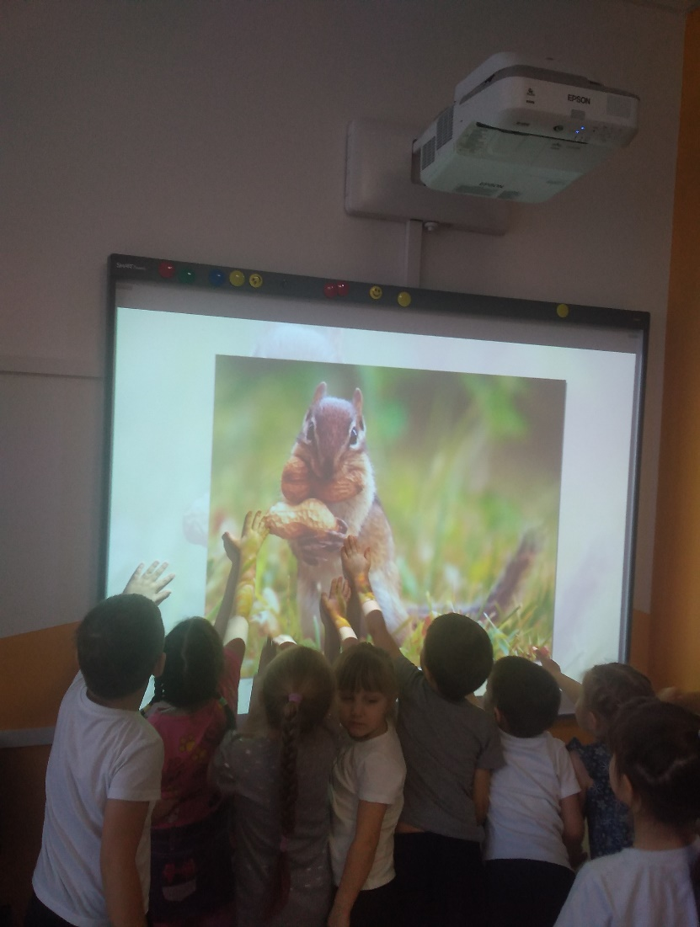
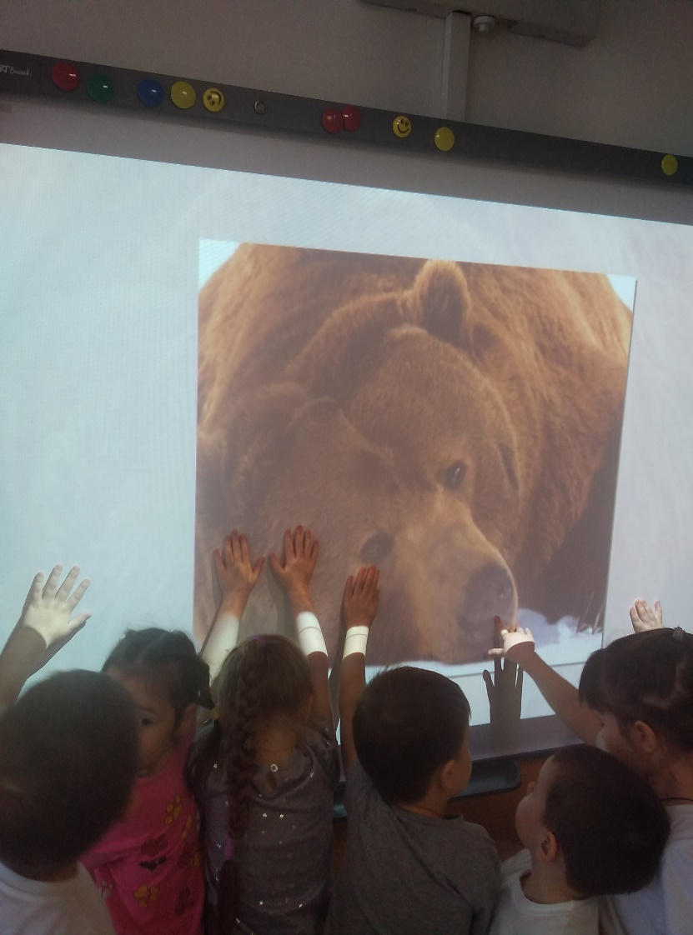

Slide 18
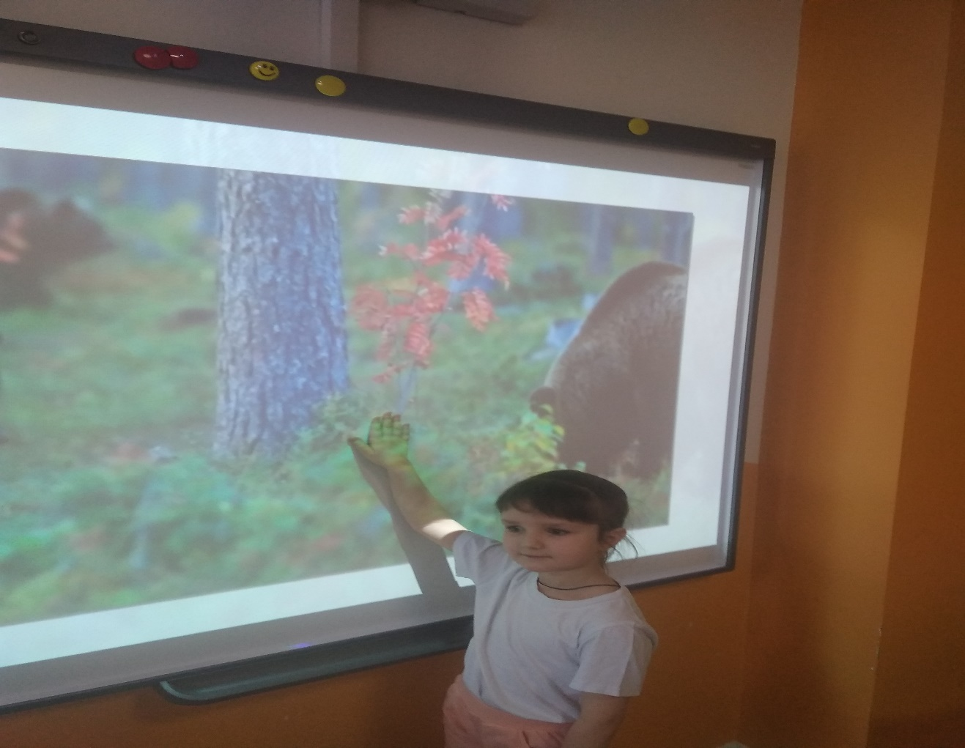

Slide 19
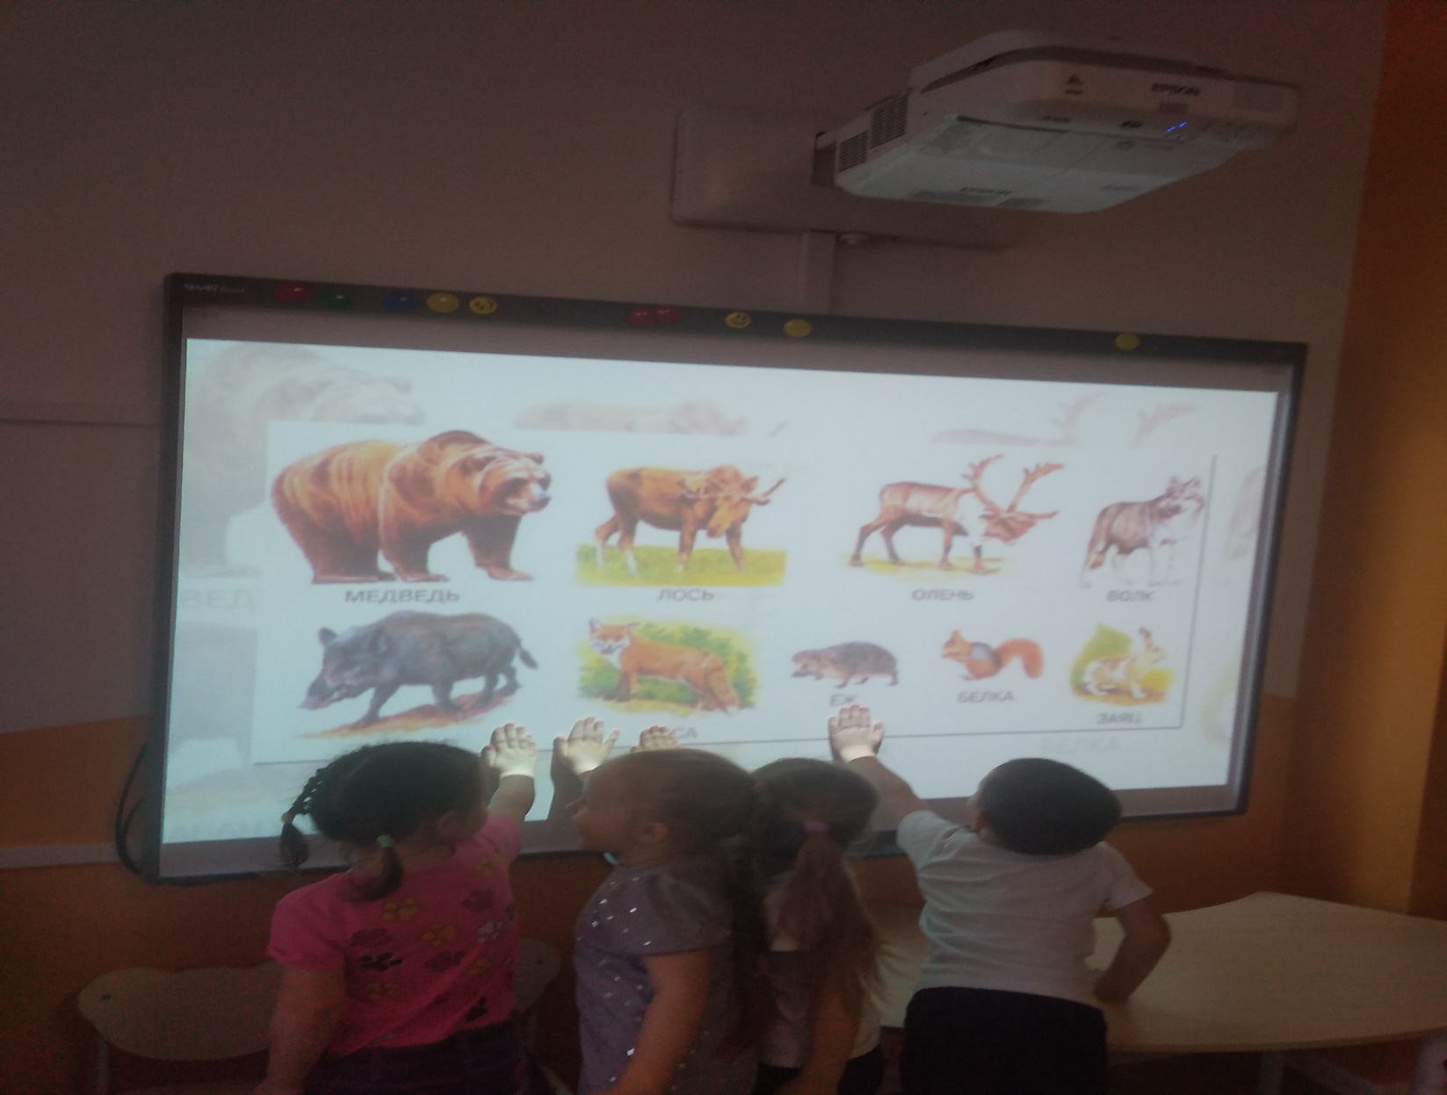

Slide 20
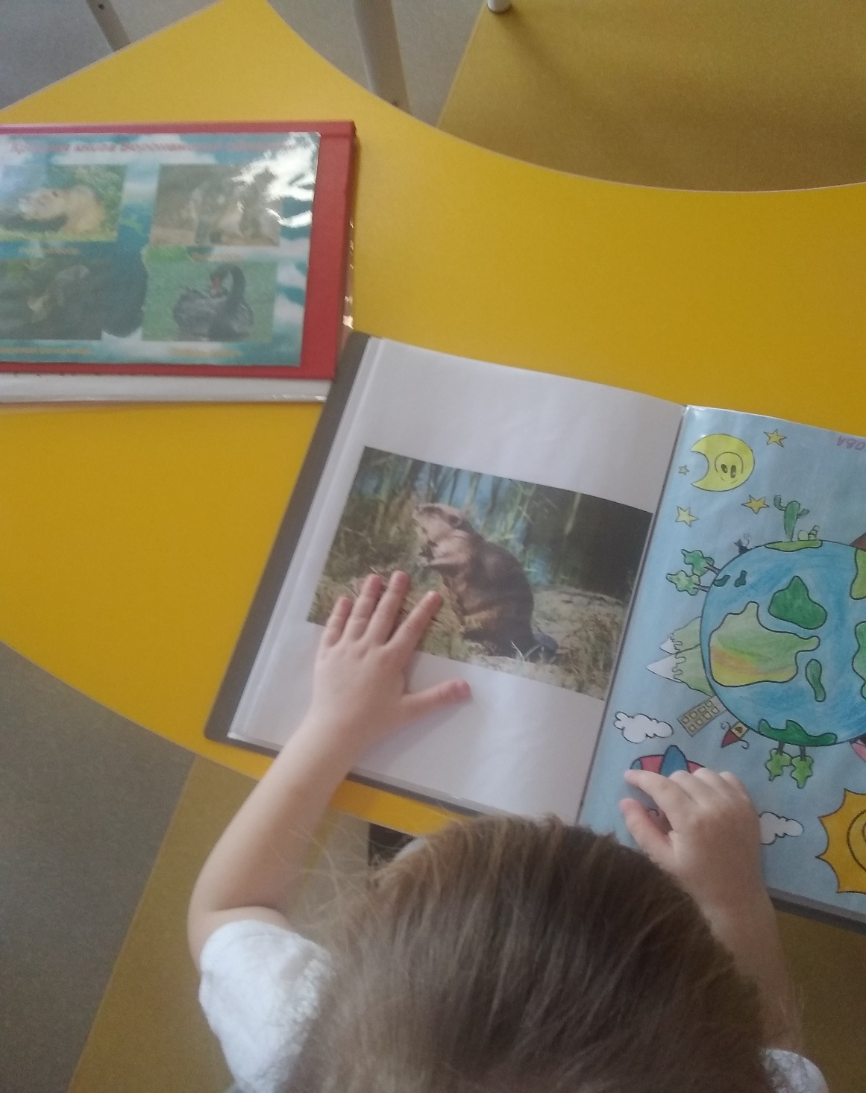
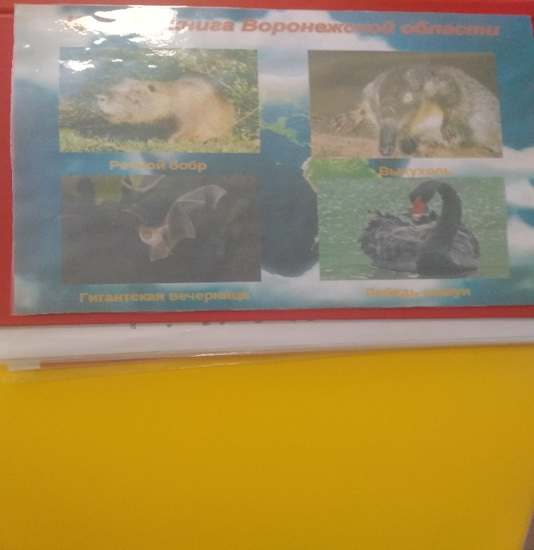

Slide 21
ДИДАКТИЧЕСКАЯ ИГРА «ЧЕЙ МАЛЫШ?»
ЗАДАЧИ: Закрепление умения детей правильно называть детенышей диких животных в единственном и множественном числе. Развитие грамматического строя речи.
ДИДАКТИЧЕСКАЯ ИГРА «ЧЬЯ МАМА?»
ЗАДАЧИ: Закрепление умения детей узнавать и называть детёнышей диких животных, взрослых животных. Обогащение словарного запаса, развитие связной речи.
.

Slide 22
ДИДАКТИЧЕСКАЯ ИГРА « КТО ЖИВЕТ В ЛЕСУ?»
ЗАДАЧИ: Активизирование в речи детей и уточнение названия диких животных, совершенствование умения узнавать их на картинке.
ДИДАКТИЧЕСКАЯ ИГРА « НАЙДИ МЕСТО»
ЗАДАЧИ: Формирование умения детей обращать внимание на взаиморасположение диких животных. Развитие внимания, зрительной памяти. Закрепление умения употреблять в речи предлоги « на» «
ДИДАКТИЧЕСКАЯ ИГРА « ЧЕЙ ДЕТЕНЫШ?»
ЗАДАЧИ: Совершенствование умения детей применять в игре знания о детенышах диких животных, правильно употреблять их названия в речи в нужной форме ( например, лисят, медвежат). Обогащение словарного запаса, развитие грамматического строя речи.

Slide 23
ДИДАКТИЧЕСКАЯ ИГРА « В ГОСТИ К ЖИВОТНЫМ ЛЕСА»
ЗАДАЧИ: Формирование умения детей различать и называть диких животных .понимать стихотворные тексты, использовать их в качестве источника информации.
ДИДАКТИЧЕСКАЯ ИГРА «РАССКАЖИ, КТО КАКОЙ?»
ЗАДАЧИ: Формирование у детей умения подбирать прилагательные для того, чтобы охарактеризовать различных животных (медведя, лису, волка, зайца). Обогащение словарного запаса детей, развитие связной речи.

Slide 24
ДИДАКТИЧЕСКАЯ ИГРА « КТО ЧТО ДЕЛАЕТ?»
ЗАДАЧИ: Развитие умения детей называть действия, которые совершают животные. Обогащение словарного запаса, развитие связной речи.
ДИДАКТИЧЕСКАЯ ИГРА «КТО КЕМ БЫЛ?»
ЗАДАЧИ: Формирование у детей представления о животных и их детенышах, развитие у детей правильно называть их, упражнять в употреблении падежных окончаний (лиса была лисёнком).

Slide 25
ДИДАКТИЧЕСКАЯ ИГРА
« МАГАЗИН ИГРУШЕК»
ЗАДАЧИ: Развитие умения детей составлять небольшой рассказ о выбранной
игрушке (животные леса). Умение описывать её внешний вид, выбирать важные отличительные признаки.

Slide 26
3 ЭТАП ЗАКЛЮЧИТЕЛЬНЫЙ
ЗАДАЧИ:
1.Выявление знаний о жизни диких животных.
2. ООД как животные готовятся к зиме.
3. Воспитание бережного отношения к природе.

Slide 27
Выводы по проекту:
В результате реализации проекта дети активно проявляют интерес к природе родного края. Знают представителей животного мира, обитающих на территории края. Имеют представление о взаимосвязях природы и человека, редких, исчезающих
животных и растениях.
Дети знают о том как многие животные готовятся к зиме.
.

Slide 28
Список литературы
Бондаренко Т. М. Экологические занятия 5 6-лет / Т.М. Бондаренко. - Воронеж: Учитель, 2007. - 345 с.
Воронкевич О. А. Добро пожаловать в экологию /О.А. Воронкевич. - СПб.: Детство-Пресс, 2008. – 432 с.
Грехова Л. И. В союзе с природой / Л.И. Грехова. - М.: Омега-Л, 2003. – 515 с.
Красная книга воронежской области. Электронный ресурс. – Режим доступа: https://cicon.ru/voronez-krasnay-kniga.html.
Методика ознакомления с природой в детском саду /под ред. П.Г.Саморуковой.- М.:Просвещение,1992. – 267 с.

Slide 29
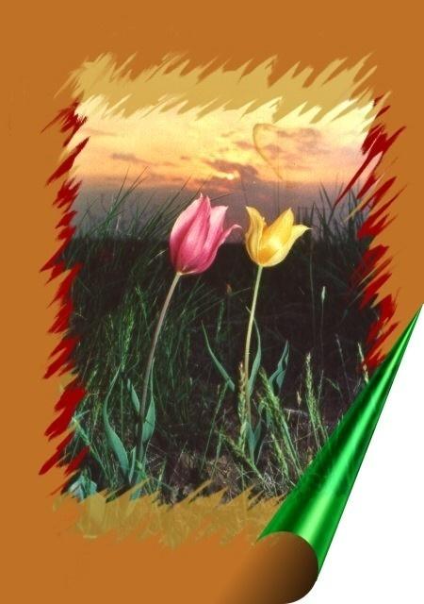
СПАСИБО ЗА ВНИМАНИЕ!

